Slide 1
Registro contratti ICTDINN
Guida utente — come usare l’applicativo
Ufficio ICTDINN · ottobre 2026 · Rev00

Slide 2
A cosa serve l’applicativo
1
Contratti e rinnovi
2
Scadenze e alert
Registro unico dei contratti IT, TLC, OT, Sicurezza fisica e Innovazione, con la catena dei rinnovi e le proroghe.
Calcola fine effettiva e data limite per avviare il rinnovo, e segnala per tempo cosa sta per scadere.
3
Acquisti e fatture
4
Budget e previsioni
Segue RDA, ordini e fatture: dalla richiesta al referente fino alla convalida e al pagamento.
Budget su impegno, cassa e competenza; piano ordini per il Procurement; esportazione XLSX e PDF.

Slide 3
Ruoli e permessi
1
Reader
2
Editor
3
Admin
Consulta contratti, fabbisogni, fatture e report. Non può modificare dati.
Inserisce e modifica contratti, voci, scadenzari, RDA e fatture; avanza le pratiche.
Come l’Editor, più import dei dati, configurazione e gestione delle proposte d’import.
Notes:
I ruoli derivano dai gruppi di Active Directory. Il ruolo dell’utente è indicato in alto a destra, sotto il nome.

Slide 4
Primi passi
Accesso, struttura delle pagine e cruscotto

Slide 5
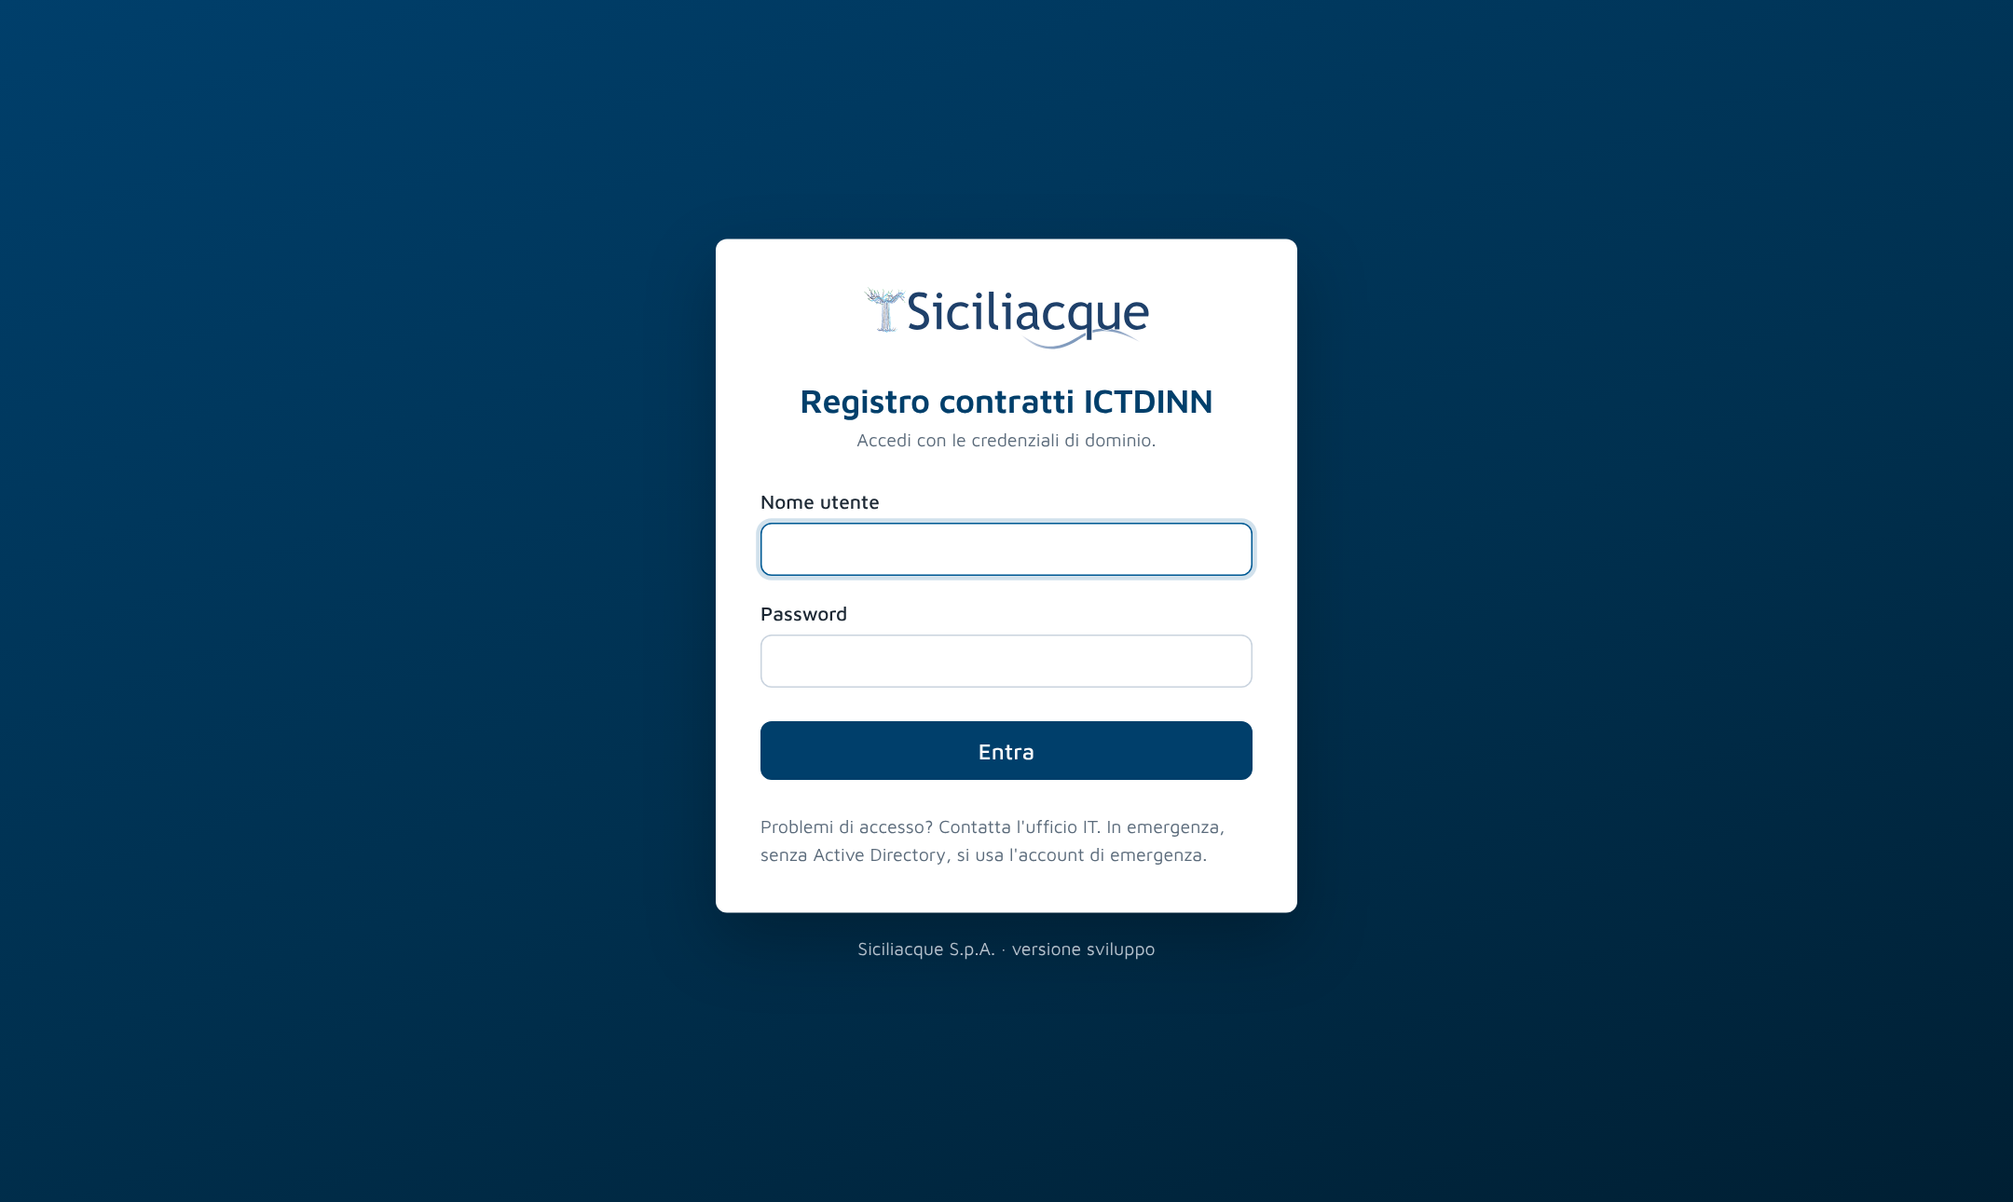
Accesso all’applicativo
1
Credenziali aziendali
Nome utente e password di dominio (Active Directory), le stesse del PC.
2
Sessione
Dopo un periodo di inattività la sessione scade: basta rientrare.
3
Problemi di accesso
Se il login non riesce o il ruolo è sbagliato, contattare l’ufficio ICTDINN.

Slide 6
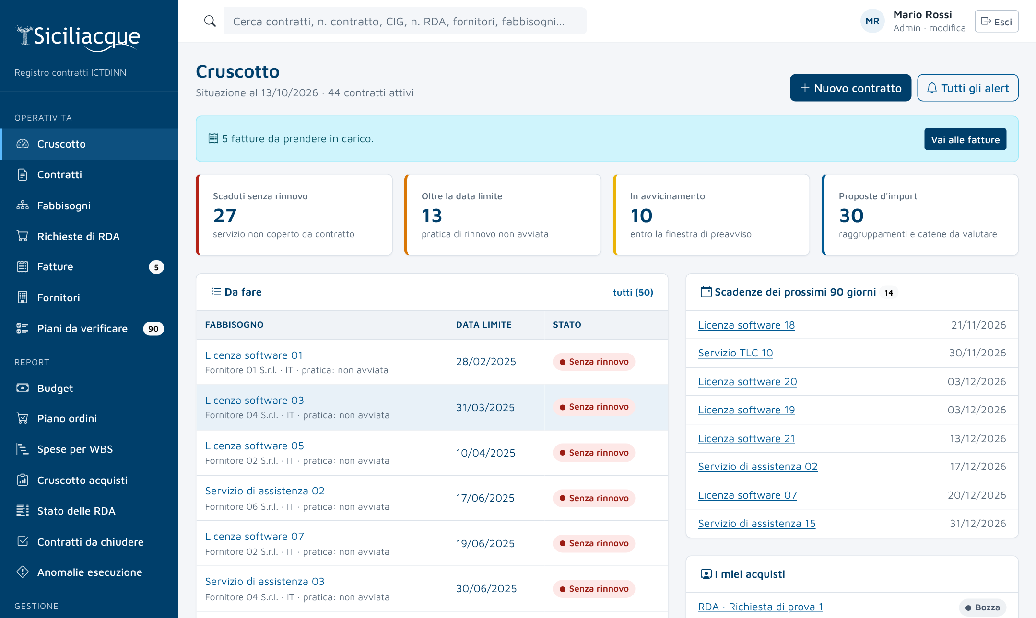
Come è fatta una pagina
1
Menu laterale
Operatività (lavoro quotidiano), Report (analisi) e Gestione (import).
2
Ricerca globale
In alto: contratti, n. contratto, CIG, n. RDA, fornitori, fabbisogni.
3
Utente e ruolo
Nome, ruolo e pulsante Esci in alto a destra.
4
Contatori
I badge accanto alle voci di menu indicano gli elementi da lavorare.

Slide 7
Il cruscotto: cosa fare oggi
1
Riquadri di stato
Scaduti senza rinnovo, oltre la data limite, in avvicinamento, proposte d’import.
2
Da fare
Fabbisogni ordinati per data limite, con lo stato della pratica.
3
Scadenze a 90 giorni
Contratti che scadono a breve: clic per aprire la scheda.
4
I miei acquisti
Le RDA di cui si è referenti e la loro fase.
Notes:
Il banner in alto segnala le fatture da prendere in carico, con il collegamento diretto.

Slide 8
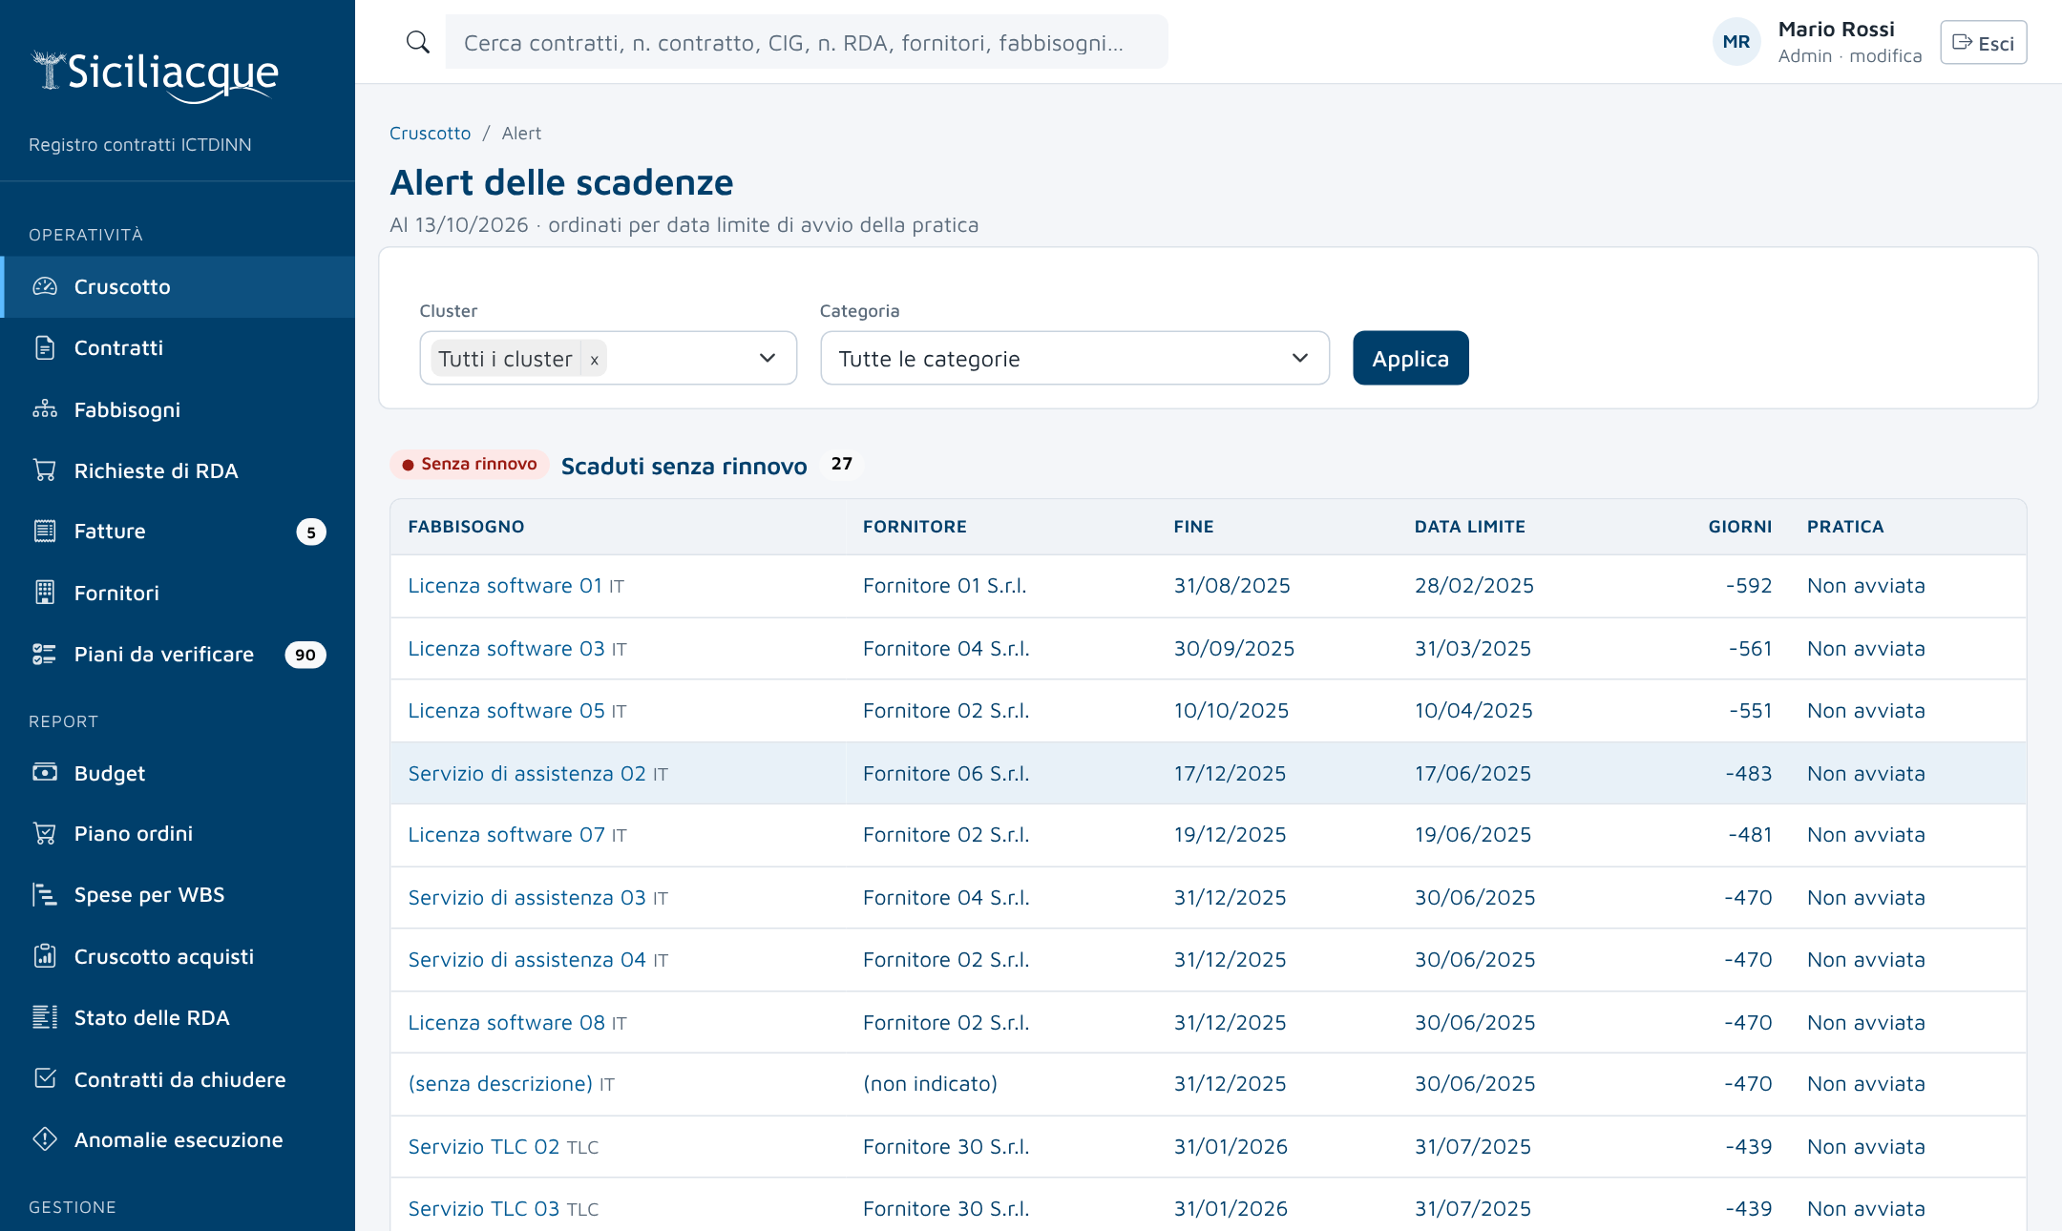
Alert delle scadenze
1
Filtri
Per cluster e categoria; premere Applica.
2
Gruppi di alert
Scaduti senza rinnovo, oltre la data limite, in avvicinamento.
3
Giorni
Giorni mancanti (negativi se già superati) alla data limite.
4
Pratica
Stato della pratica di rinnovo: non avviata, in corso, ecc.

Slide 9
Contratti
Registro, scheda del contratto, scadenzario, rinnovi

Slide 10
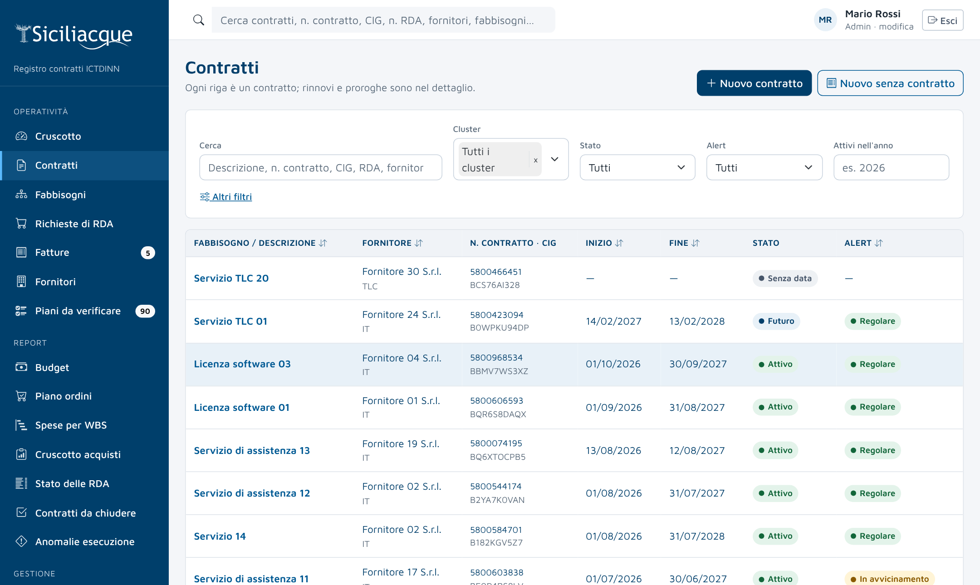
Elenco dei contratti
1
Ricerca e filtri
Descrizione, n. contratto, CIG, fornitore; cluster, stato, alert, anno.
2
Colonne
Fabbisogno, fornitore, n. contratto, CIG, inizio, fine, stato, alert.
3
Nuovo contratto
Pulsante in alto a destra (Editor/Admin).

Slide 11
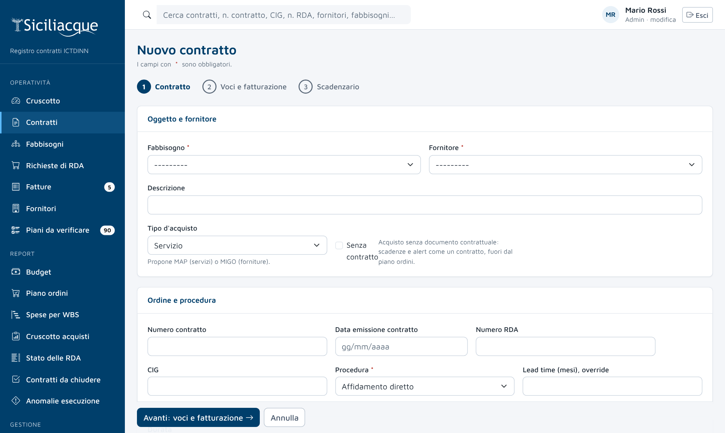
Inserire un nuovo contratto
1
Passo 1 — Contratto
Fabbisogno, fornitore, descrizione, tipo, ordine e procedura, CIG.
2
Passo 2 — Voci e fatturazione
Importi fissi e massimali, conti, modalità e periodicità di fatturazione.
3
Passo 3 — Scadenzario
Rate generate automaticamente, modificabili a mano.
4
Avanti / Annulla
Si può interrompere: i dati salvati restano.
Notes:
Le date di fine e la data limite non si inseriscono: le calcola l’applicativo da inizio, durata e lead time della procedura.

Slide 12
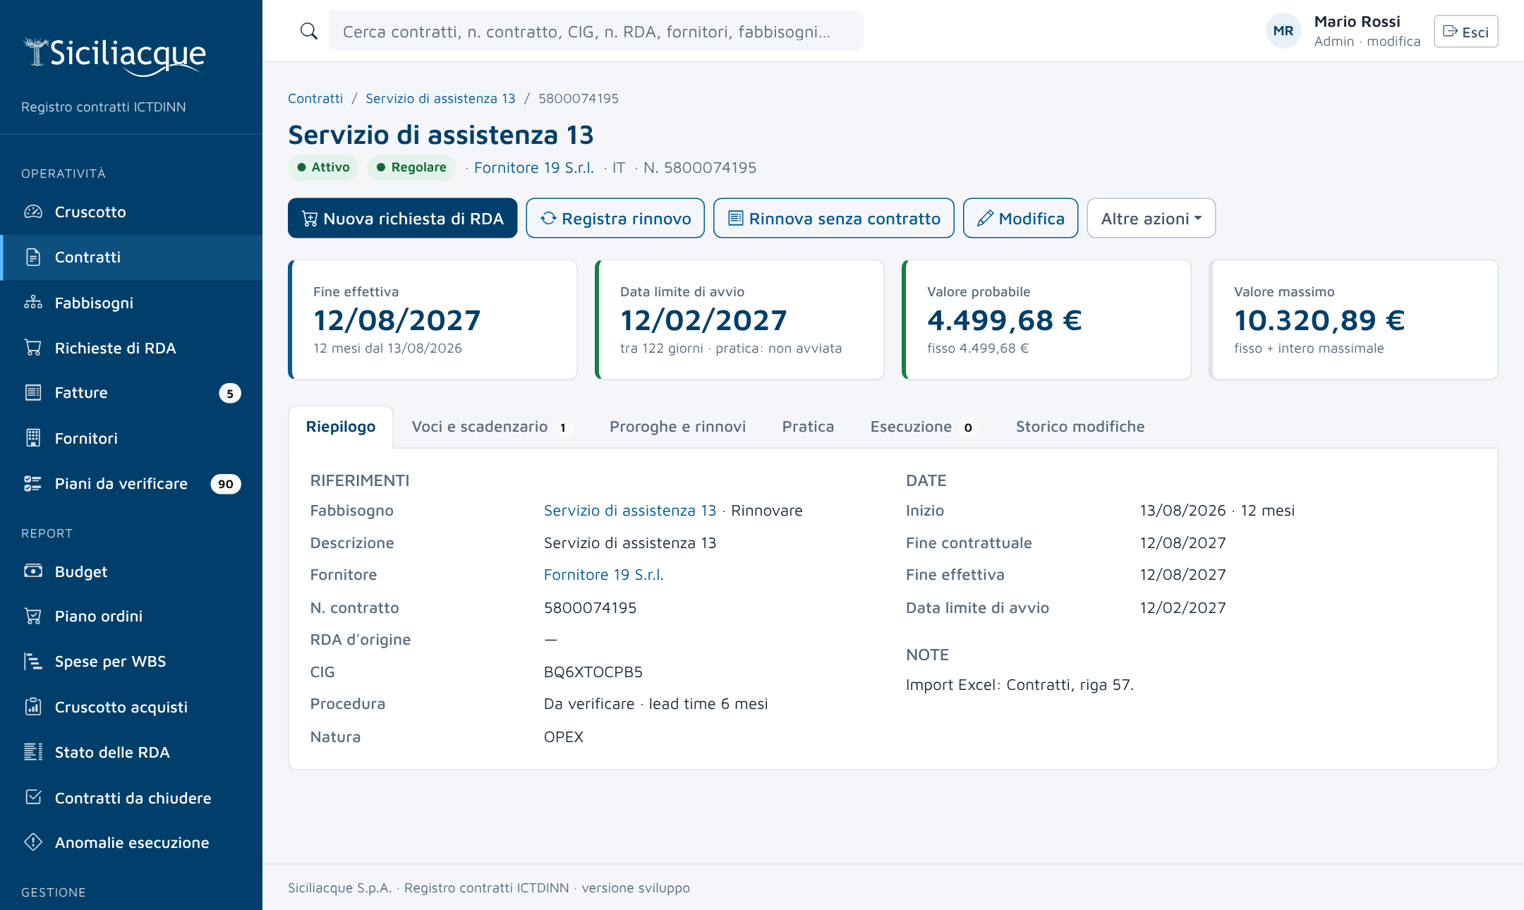
Scheda del contratto
1
Azioni
Nuova RDA, registra rinnovo, rinnova senza contratto, modifica, altre azioni.
2
Indicatori
Fine effettiva, data limite di avvio, valore probabile e valore massimo.
3
Schede
Riepilogo, voci e scadenzario, proroghe e rinnovi, pratica, esecuzione, storico.
4
Riepilogo
Riferimenti (fabbisogno, fornitore, CIG, procedura, natura) e date.

Slide 13
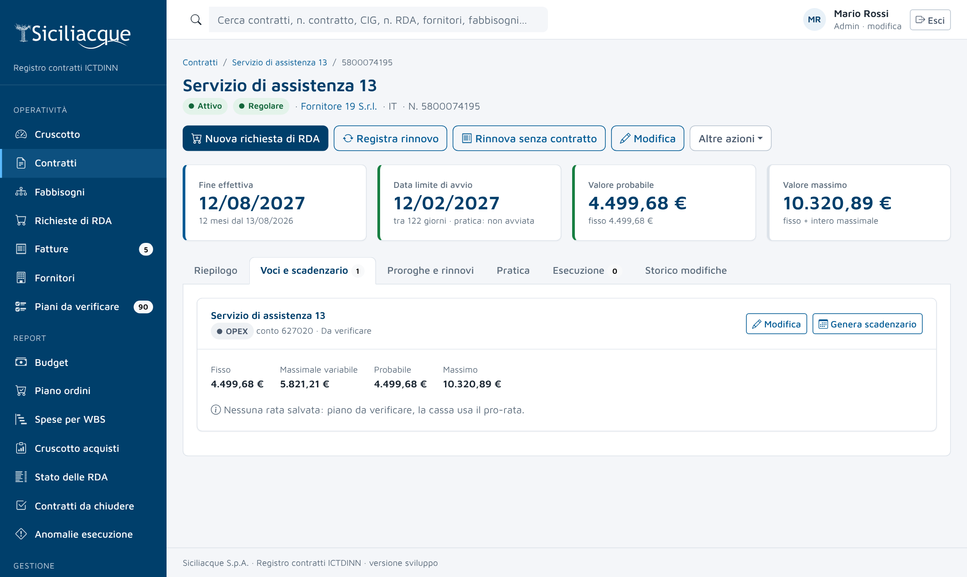
Voci e scadenzario
1
Voce di contratto
Ogni voce ha importo fisso, massimale, natura (OPEX/CAPEX) e conto.
2
Genera scadenzario
Crea le rate dal piano di fatturazione; i totali quadrano al centesimo.
3
Modifica rata
Una rata si può correggere a mano: la modifica resta tracciata.

Slide 14
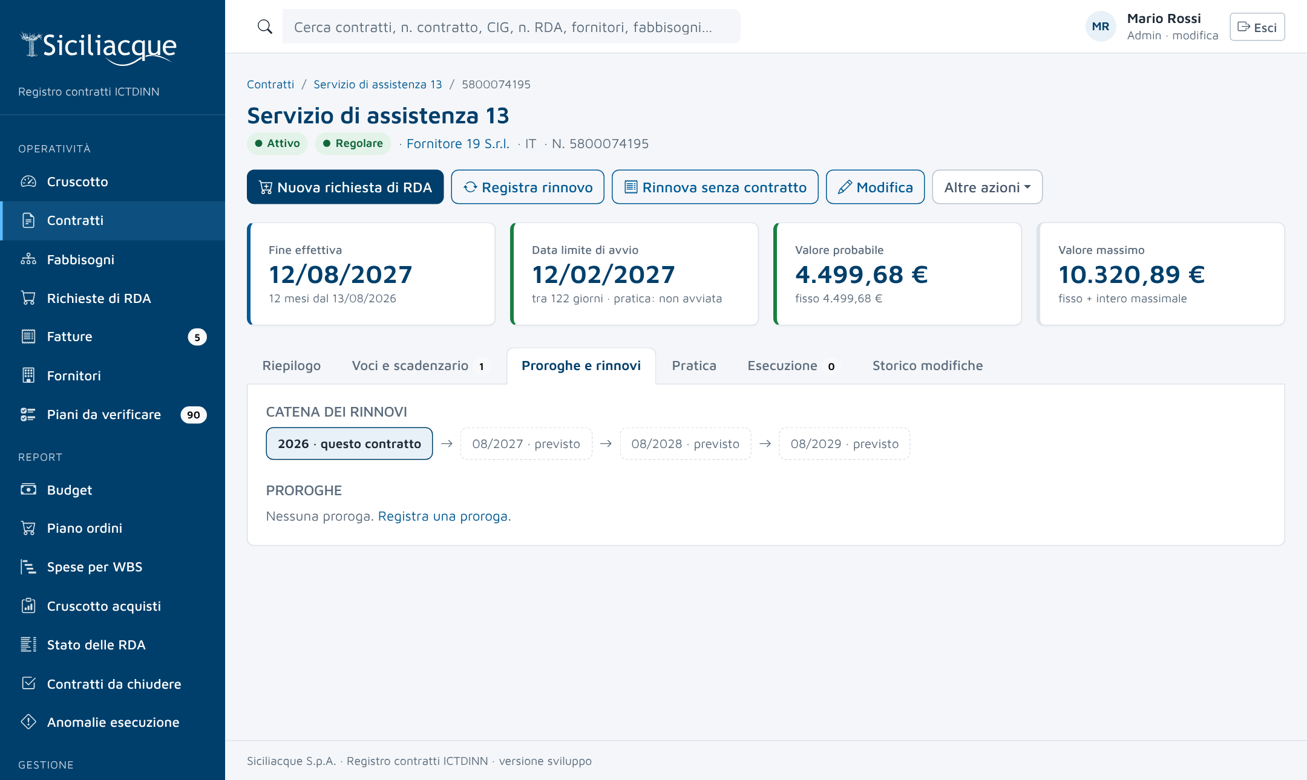
Proroghe e rinnovi
1
Catena dei rinnovi
I contratti che si succedono per lo stesso fabbisogno, in ordine.
2
Proroghe
Registra proroga: sposta la fine effettiva del contratto.
3
Registra rinnovo
Dalla barra azioni: crea il contratto successivo collegato.

Slide 15
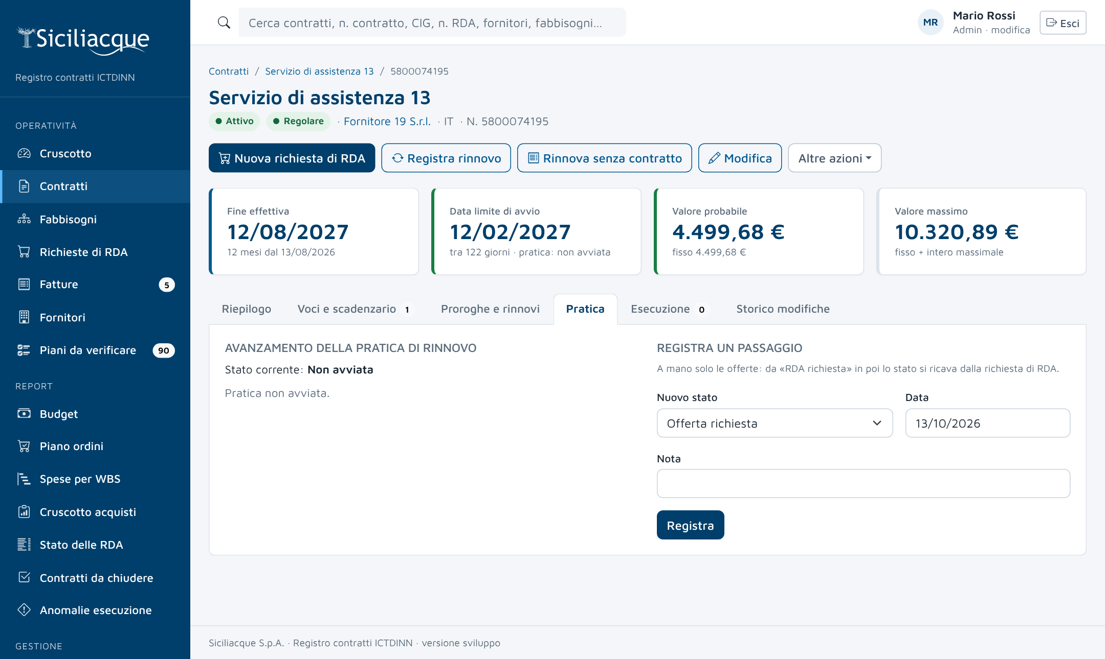
Pratica di rinnovo
1
Stato corrente
Non avviata, offerta richiesta, ecc.
2
Registrare un passaggio
Scegliere il nuovo stato, la data e una nota, poi Registra.
3
Effetto sugli alert
Una pratica avviata toglie il contratto da “oltre la data limite”.

Slide 16
Fabbisogni e fornitori
Il bisogno da coprire e chi lo fornisce

Slide 17
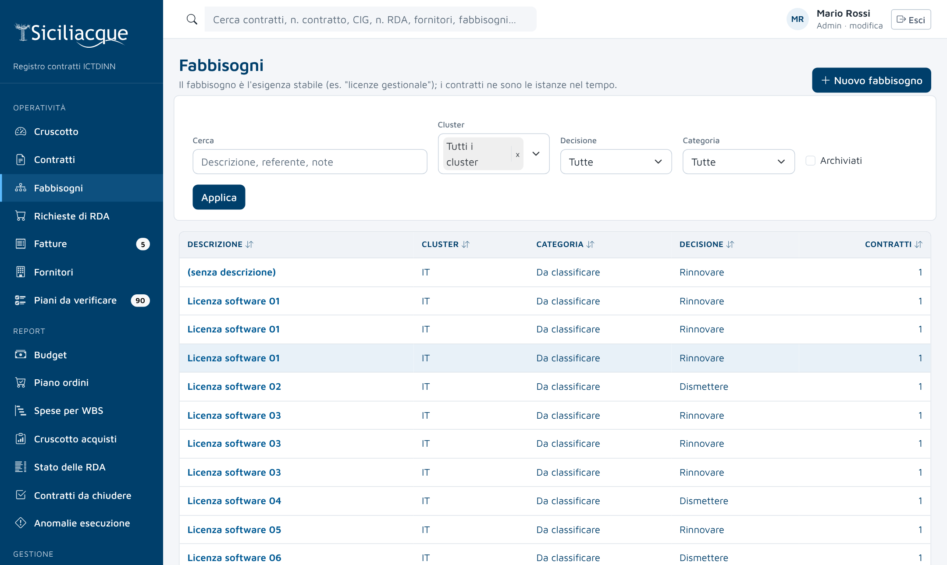
Fabbisogni
1
Cos’è
Il servizio o bene da garantire nel tempo; i contratti ne sono la copertura.
2
Decisione
Rinnovare, dismettere, da classificare: guida alert e previsioni.
3
Nuovo fabbisogno
Anche senza contratto, per prevedere un acquisto futuro.

Slide 18
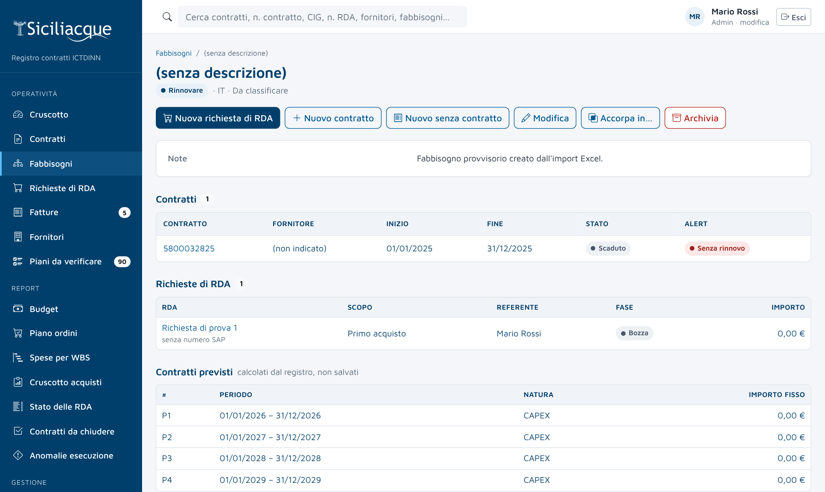
Scheda del fabbisogno
1
Contratti
Tutti i contratti che lo hanno coperto, con stato e alert.
2
Richieste di RDA
Le RDA aperte per questo fabbisogno.
3
Contratti previsti
Periodi futuri stimati con natura e importo previsto.
4
Azioni
Nuova RDA, nuovo contratto, accorpa, archivia.

Slide 19
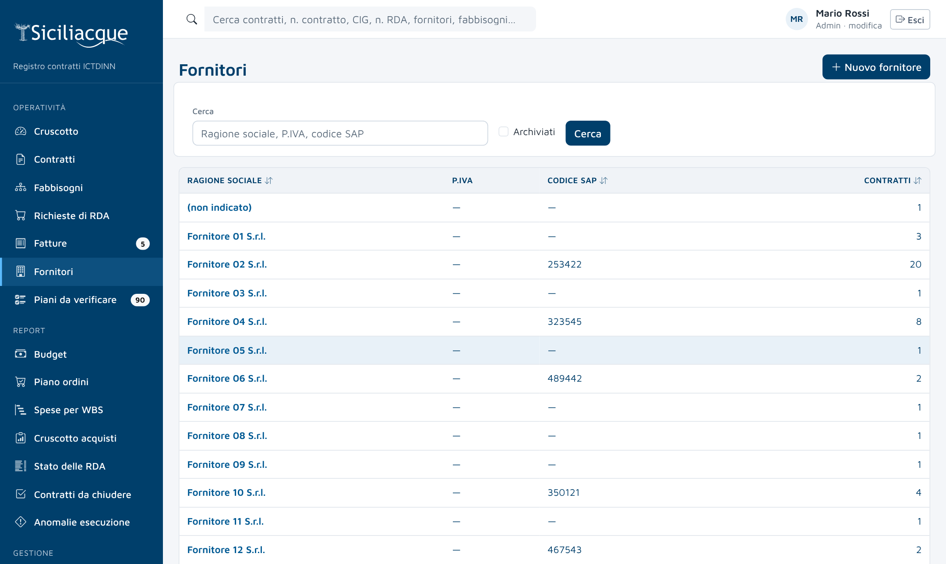
Fornitori
1
Anagrafica
Ragione sociale, P.IVA, codice SAP, numero di contratti.
2
Scheda fornitore
Contratti del fornitore e storico delle modifiche.
3
Nuovo fornitore
Pulsante in alto a destra.

Slide 20
Acquisti e fatture
RDA, fatture e piani di fatturazione

Slide 21
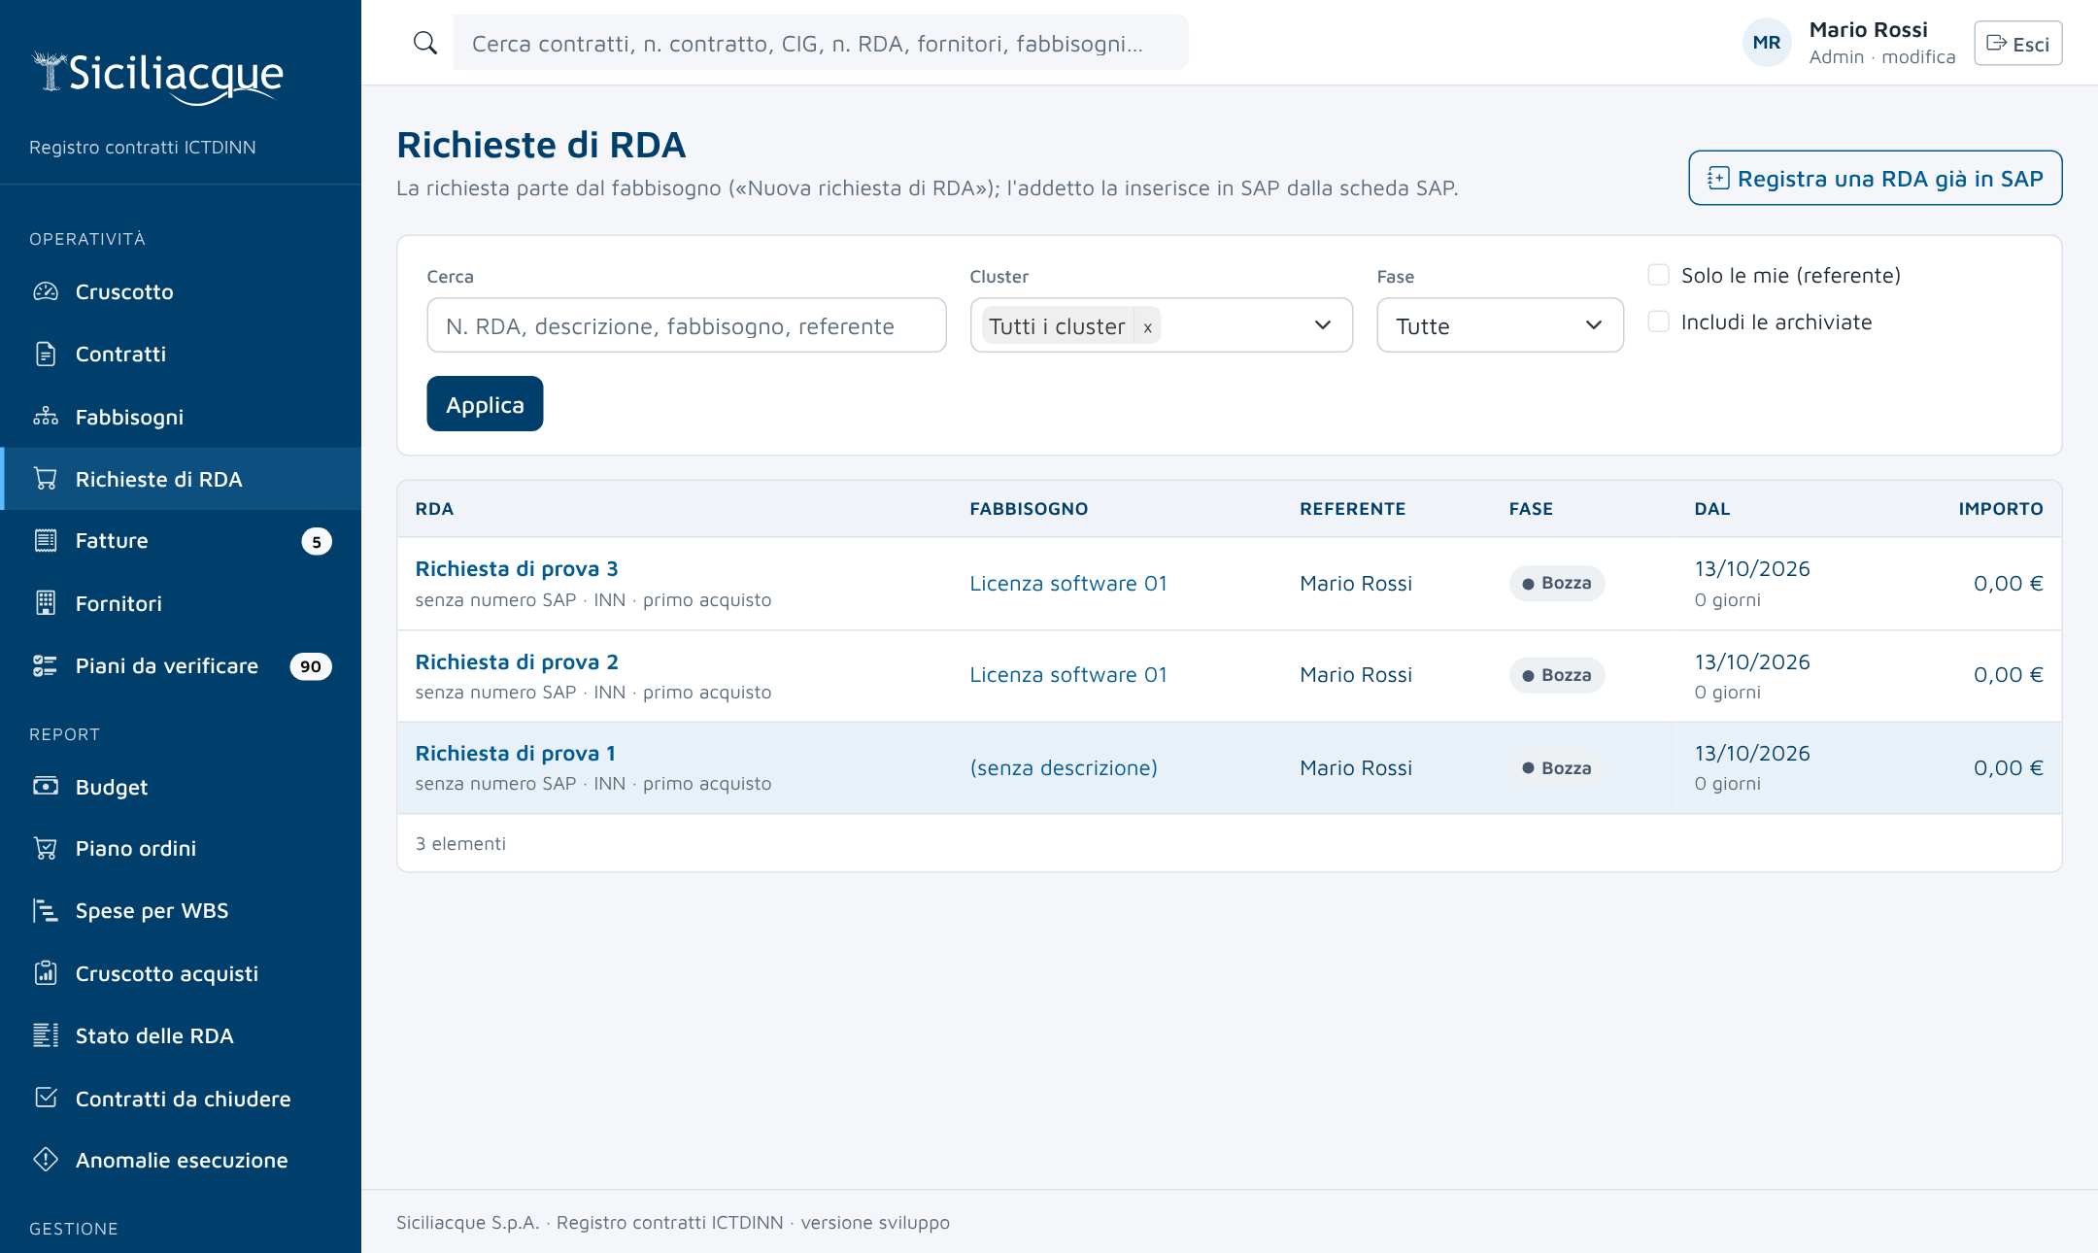
Richieste di RDA
1
Elenco
RDA con fabbisogno, referente, fase, data e importo.
2
Nuova RDA
Si crea dalla scheda di un contratto o di un fabbisogno.
3
Registra una RDA già in SAP
Per le RDA nate fuori dal portale.

Slide 22
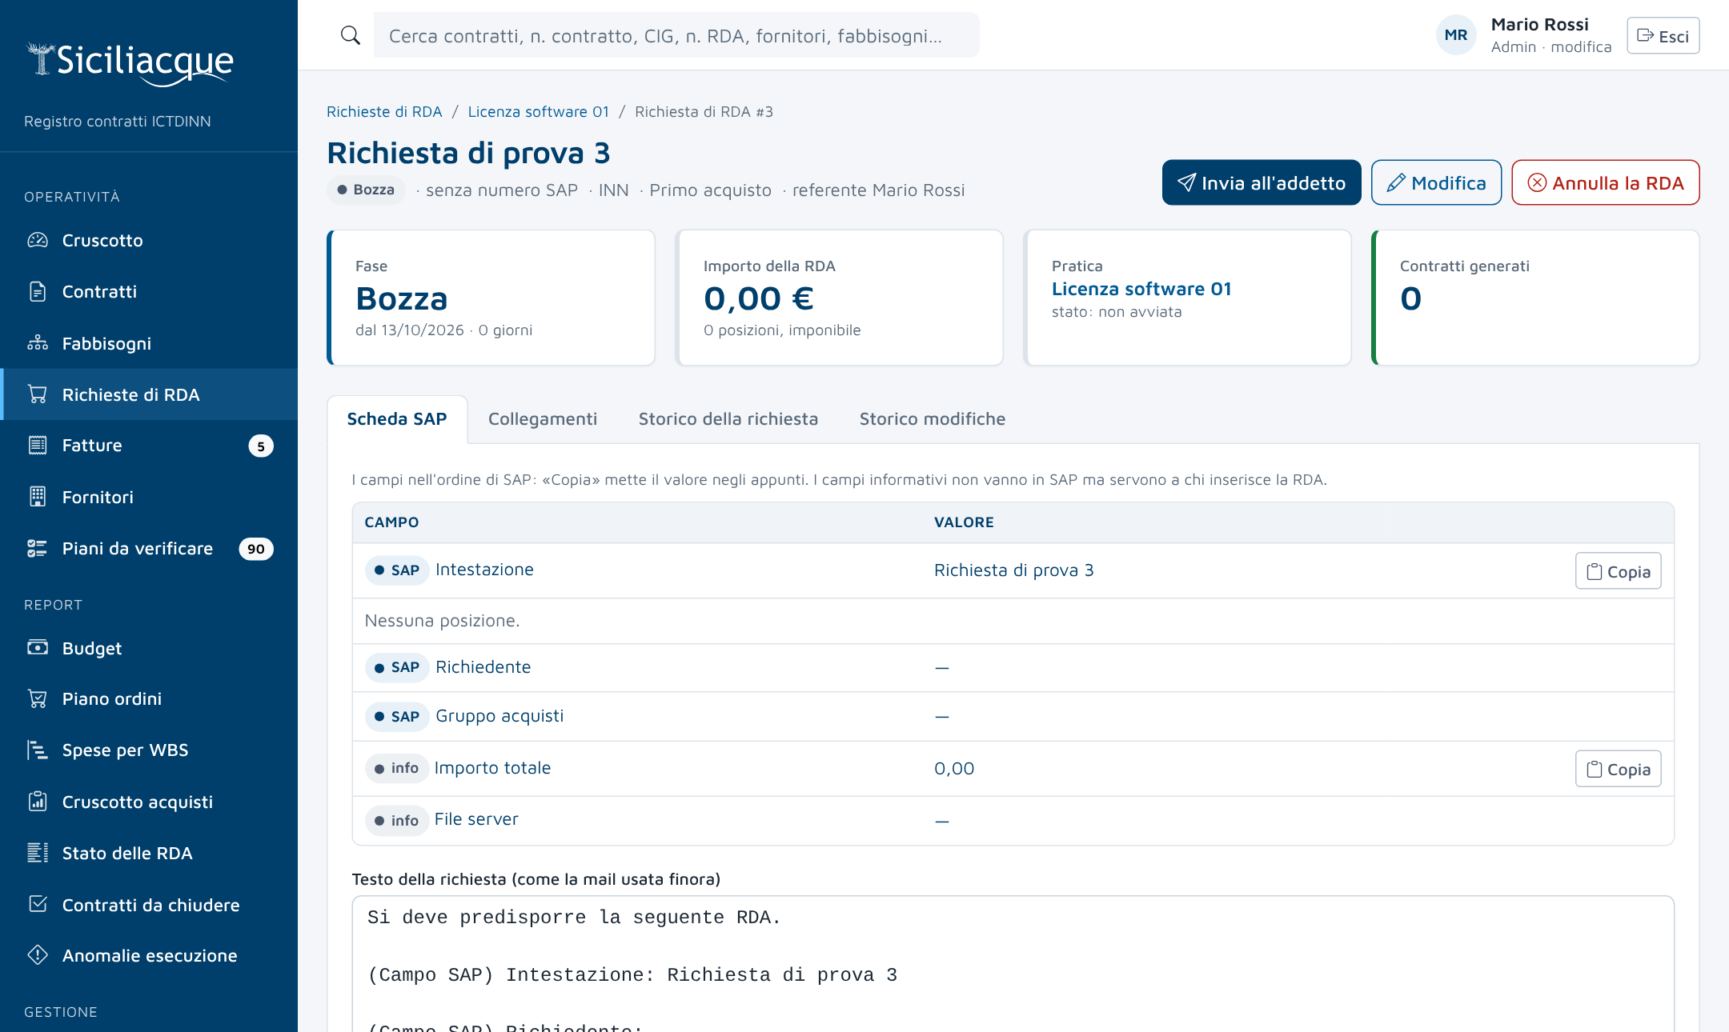
Scheda della RDA
1
Fase
Bozza → inviata all’addetto → inserita in SAP → contratto.
2
Scheda SAP
I campi nell’ordine della maschera SAP, con pulsante Copia.
3
Azioni
Invia all’addetto, modifica, annulla; collega pratica o contratto.

Slide 23
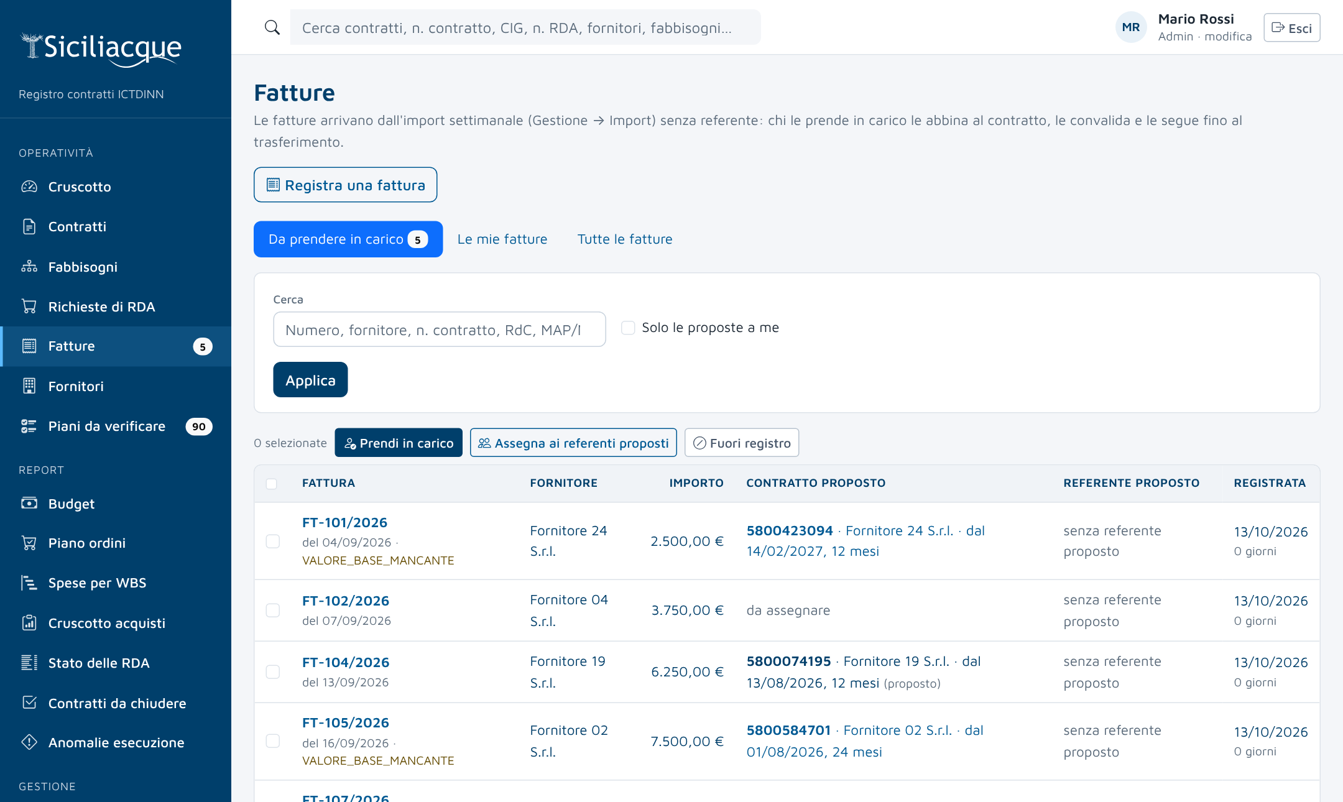
Fatture
1
Origine
Arrivano dall’estrazione settimanale, senza referente né contratto.
2
Da prendere in carico
Filtro rapido; Prendi in carico assegna la fattura a sé.
3
Assegnazione
Assegna ai referenti proposti in base al contratto suggerito.

Slide 24
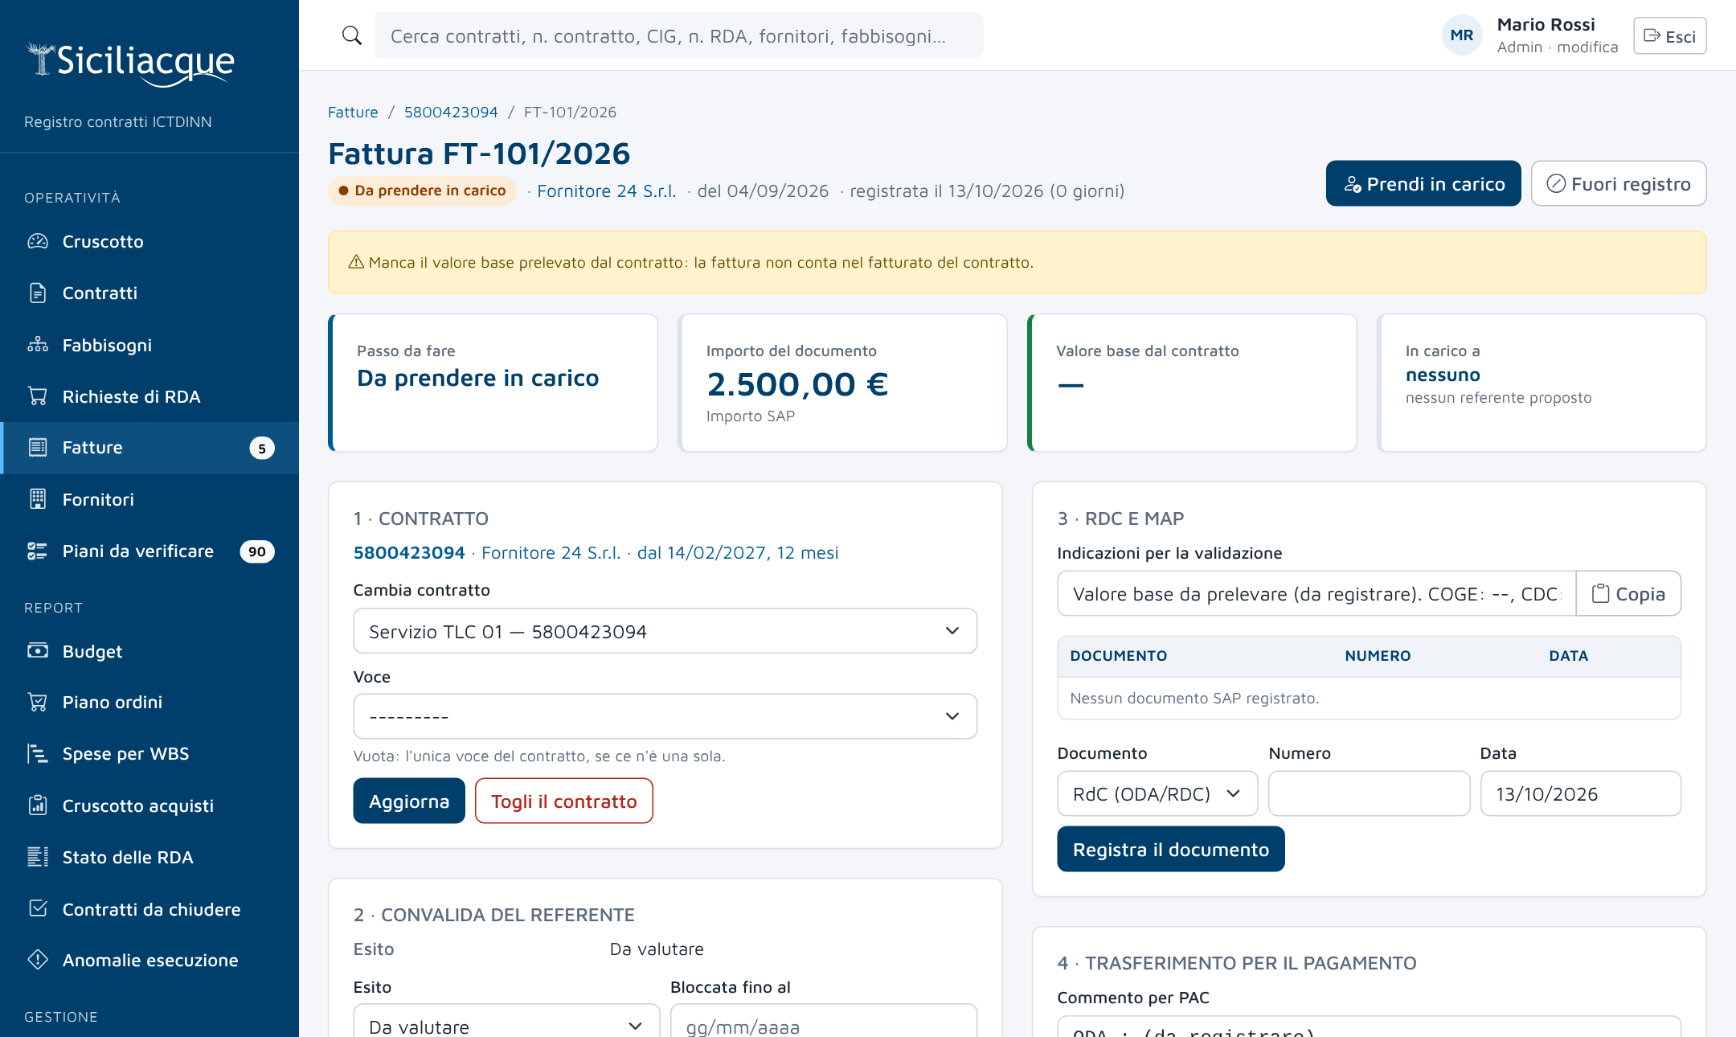
Lavorare una fattura
1
Prendi in carico
La fattura diventa propria; si può lasciare o riassegnare.
2
Contratto e voce
Abbinare il contratto (e la rata) cui la fattura si riferisce.
3
Convalida
Esito: convalidabile, non convalidabile, in attesa, con nota.
4
RdC, MAP/MIGO, trasferimento
Passi successivi fino all’invio al pagamento.

Slide 25
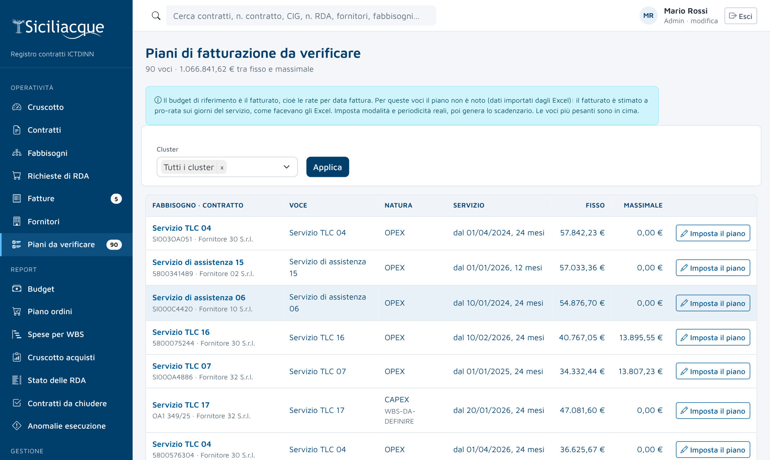
Piani di fatturazione da verificare
1
Perché
Piani importati da controllare prima di generare lo scadenzario.
2
Verifica
Controllare natura, periodo, fisso e massimale.
3
Imposta il piano
Pulsante sulla riga: apre la voce per completarla.

Slide 26
Report
Budget, piano ordini, cruscotto acquisti e controlli

Slide 27
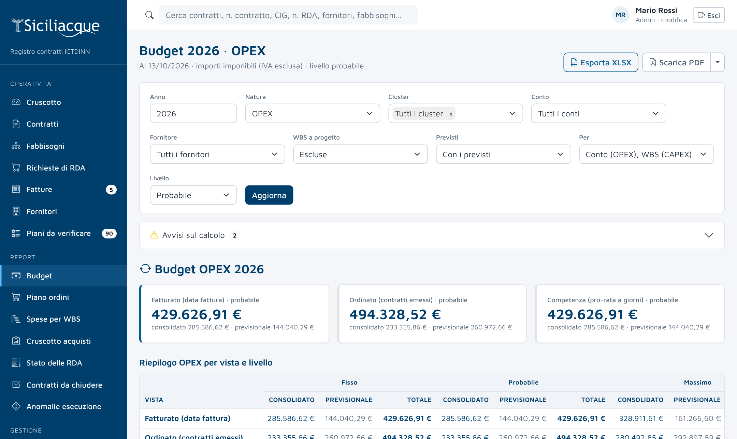
Budget
1
Viste
Impegno, cassa e competenza; OPEX e CAPEX.
2
Filtri
Anno, ambito, cluster, conto, fornitori, previsti.
3
Esporta
XLSX per l’elaborazione, PDF per la condivisione.

Slide 28
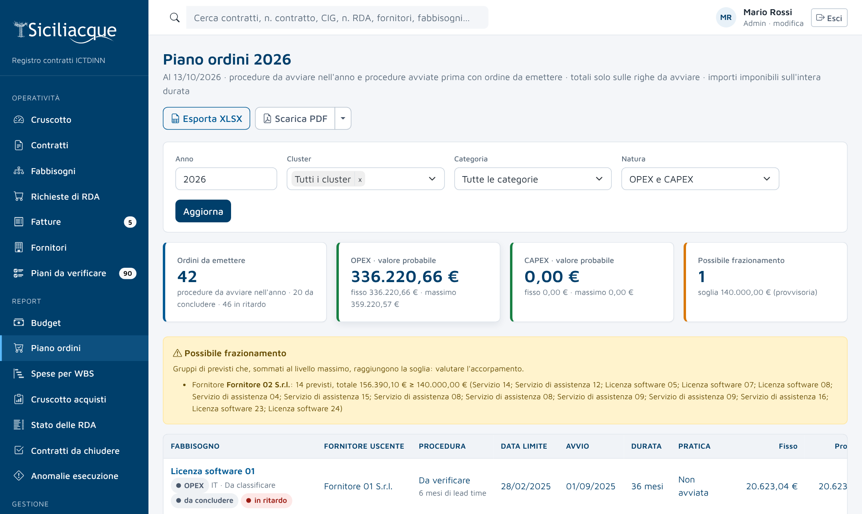
Piano ordini
1
Per il Procurement
Ordini da emettere nell’anno, con data limite e procedura.
2
Possibili frazionamenti
Avviso sugli acquisti dello stesso fornitore da valutare insieme.
3
Esporta
XLSX e PDF.

Slide 29
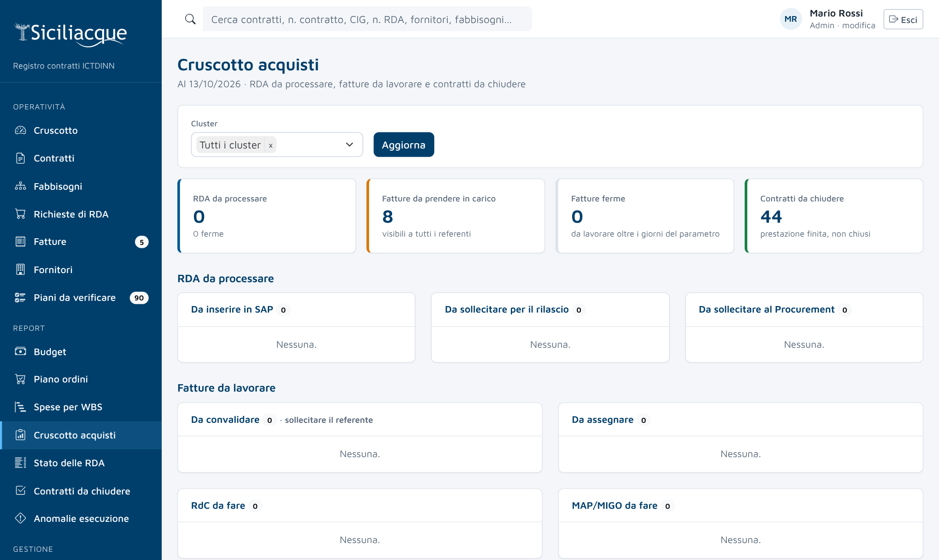
Cruscotto acquisti
1
RDA da processare
Da inserire in SAP, da sollecitare, da sollecitare al Procurement.
2
Fatture da lavorare
Da convalidare, da assegnare, RdC e MAP/MIGO da fare.
3
Contratti da chiudere
Accesso rapido ai contratti esauriti.

Slide 30
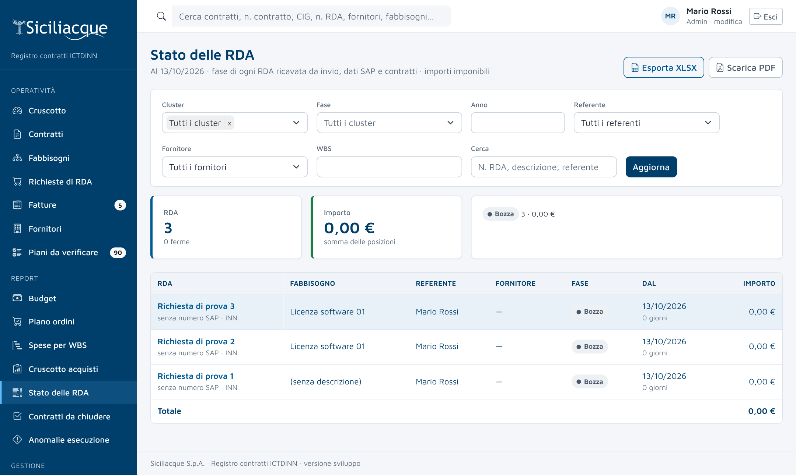
Stato delle RDA
1
Filtri
Cluster, anno, fase, referente, fornitore.
2
Totali
Numero di RDA e importo complessivo per fase.
3
Esporta
XLSX e PDF.

Slide 31
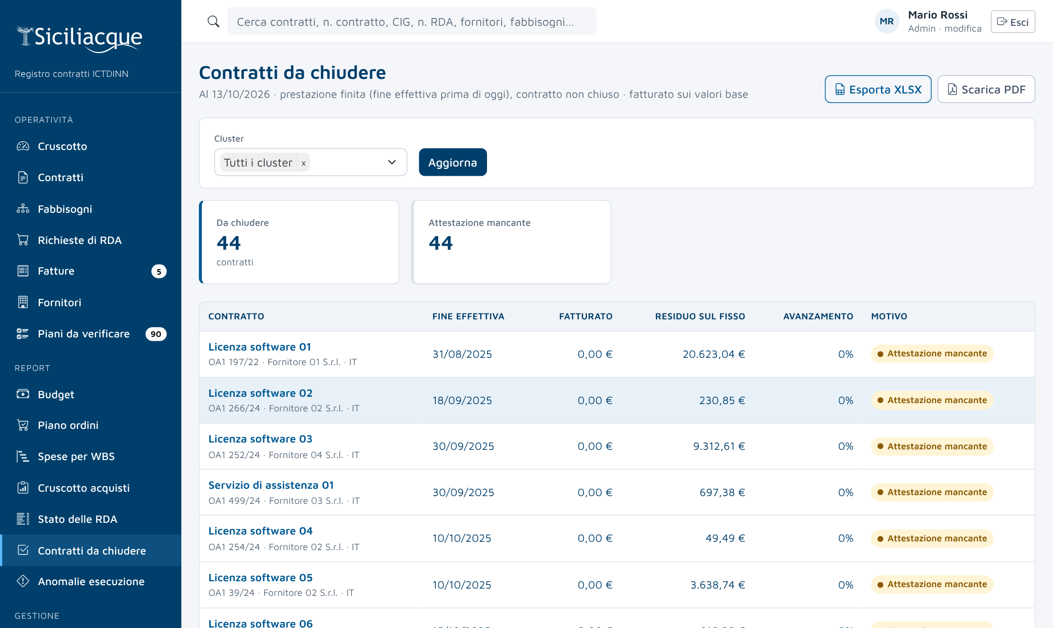
Contratti da chiudere
1
Cosa mostra
Contratti finiti con residuo, fatturato e avanzamento.
2
Motivo
Es. esaurimento massimale, fine effettiva superata.
3
Chiusura
Dalla scheda contratto: Altre azioni → Chiudi.

Slide 32
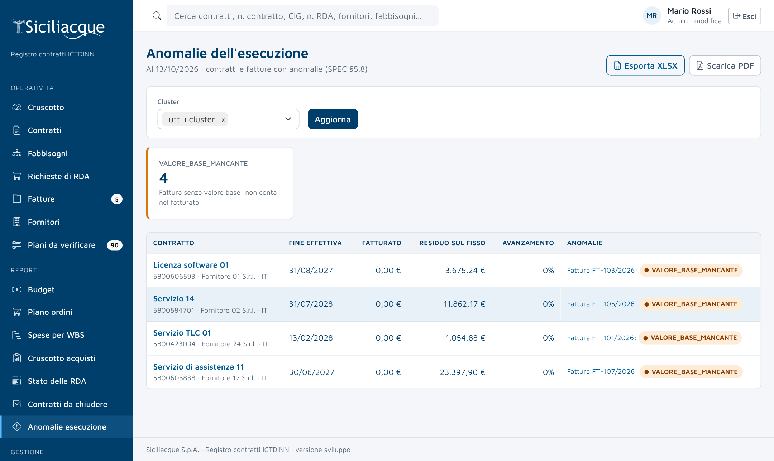
Anomalie dell’esecuzione
1
Controlli
Fatture senza valore base, residui incoerenti, avanzamento anomalo.
2
Correzione
Aprire contratto o fattura dal link e sistemare il dato.
3
Esporta
XLSX e PDF per la verifica con l’amministrazione.

Slide 33
Gestione
Import dei dati e proposte (Admin)

Slide 34
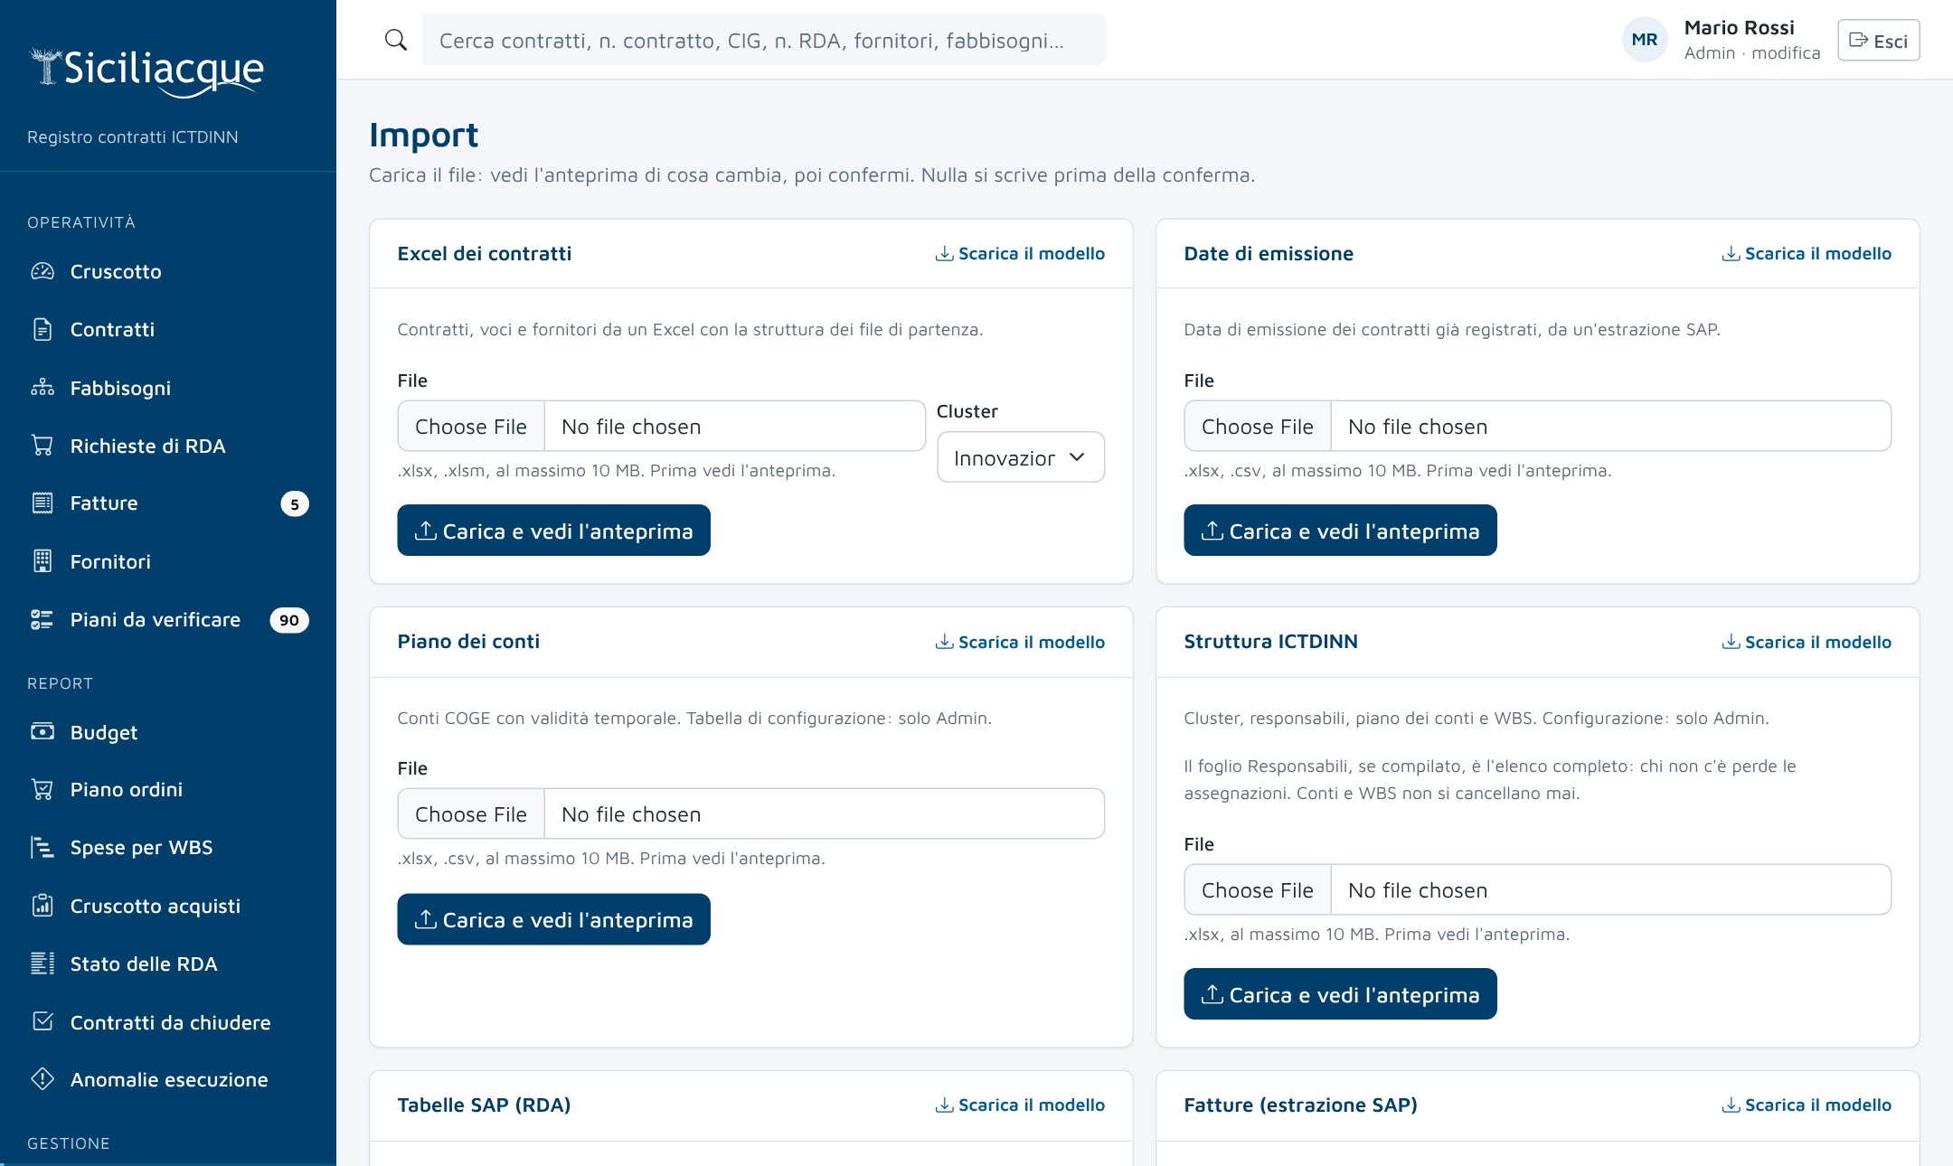
Import dei dati
1
File gestiti
Excel dei contratti, date, piano dei conti, tabelle SAP, fatture, esecuzione.
2
Anteprima
Carica e vedi l’anteprima: nulla viene salvato prima della conferma.
3
Report anomalie
Ogni import produce l’elenco delle righe scartate o dubbie.

Slide 35
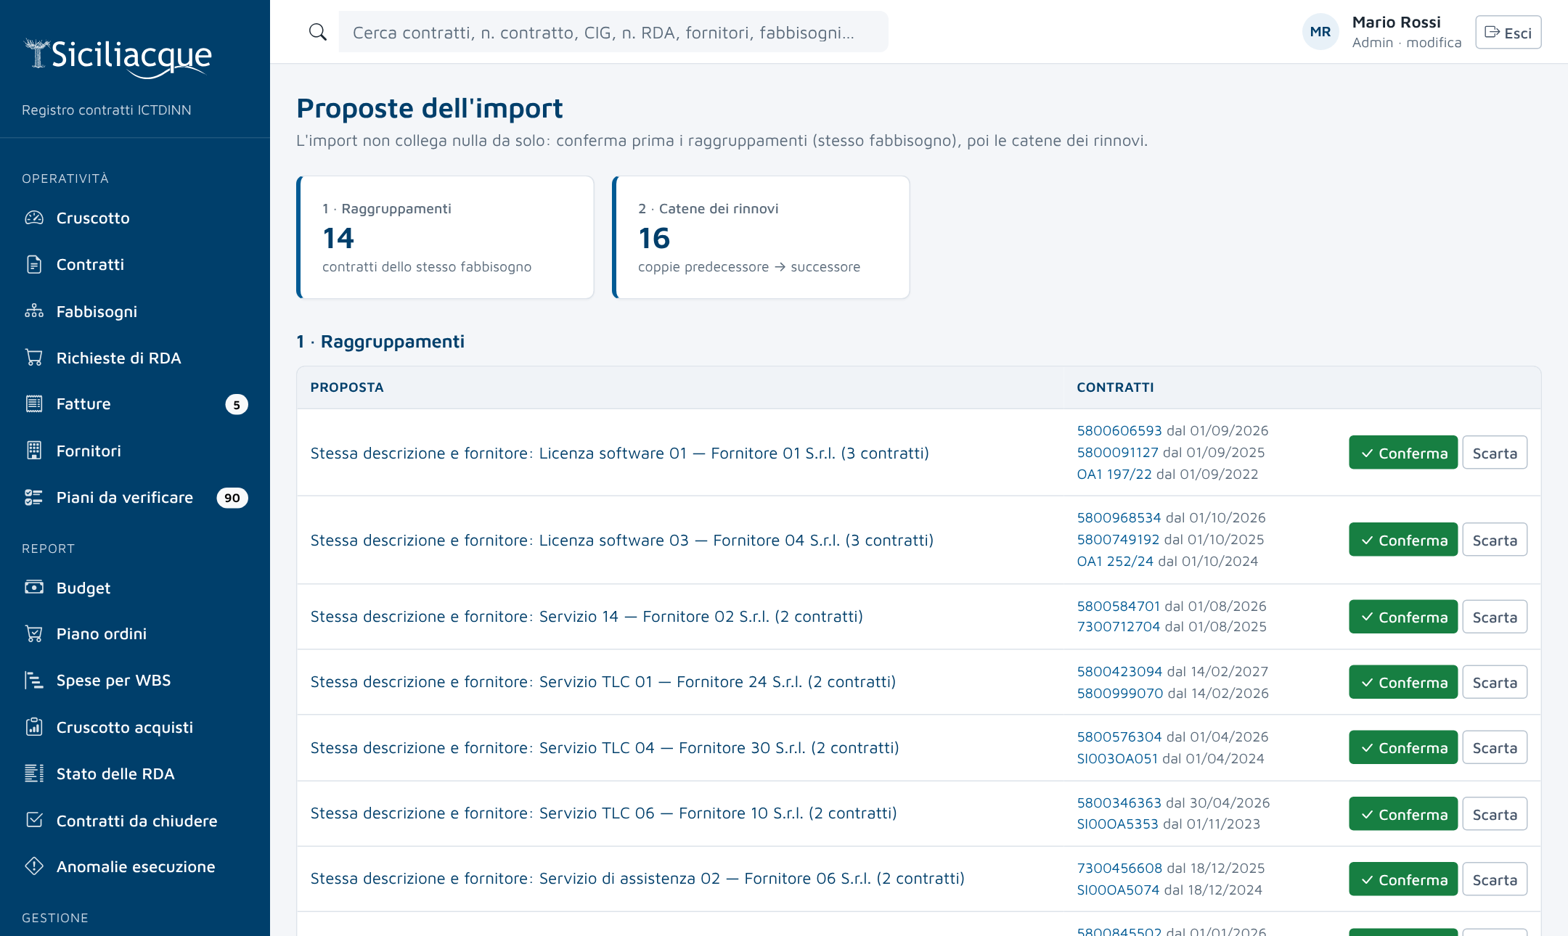
Proposte dell’import
1
Raggruppamenti
Contratti che sembrano appartenere allo stesso fabbisogno.
2
Catene
Contratti che sembrano il rinnovo di un precedente.
3
Conferma / Scarta
Ogni proposta si accetta o si rifiuta singolarmente.

Slide 36
Domande e supporto
Ufficio ICTDINN — IT Manager
Le schermate di questa guida usano dati di prova anonimizzati.

